Slide 1
Ethical hacking Cryptographie Ethique du hacking
DR. RAKOTONDRAMANANA RADIARISAINANA SITRAKA

Slide 2
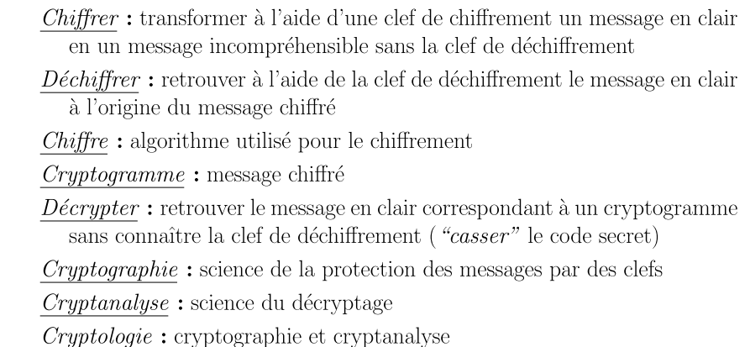
Vocabulaire
Notes:
https:///github.com/SitrakaResearchAndPOC/crypto_techwall
https://github.com/SitrakaResearchAndPOC/docker_crypto_attack
https://github.com/SitrakaResearchAndPOC/crypto_hafnium/tree/main

Slide 3
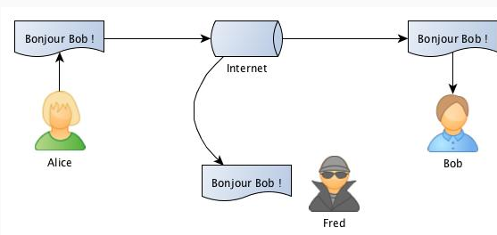
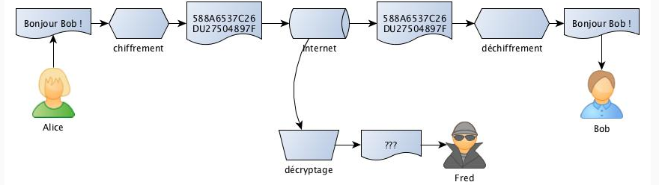

Slide 4
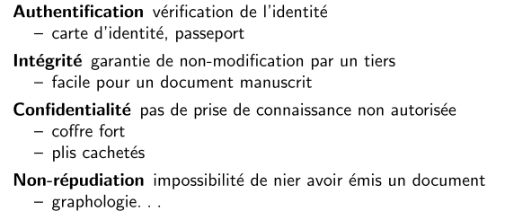
Service de base de sécurité de la cryptographie

Slide 5
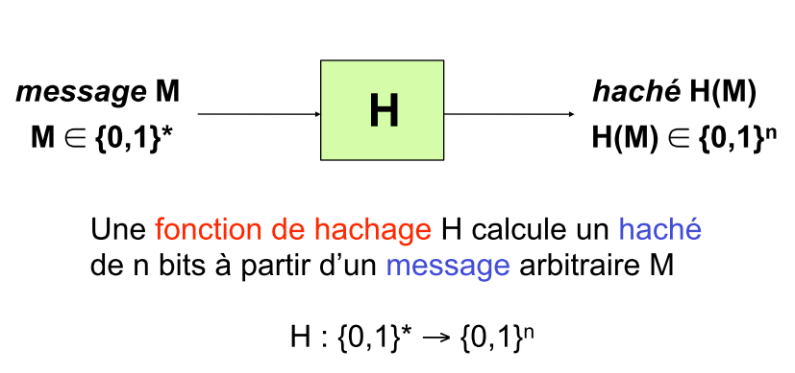
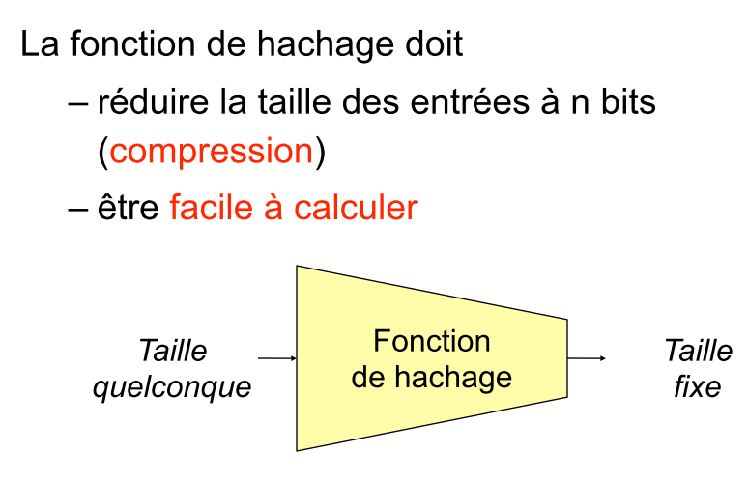
Fonction de hachage (1)
Notes:
Tester avec openssl

Slide 6
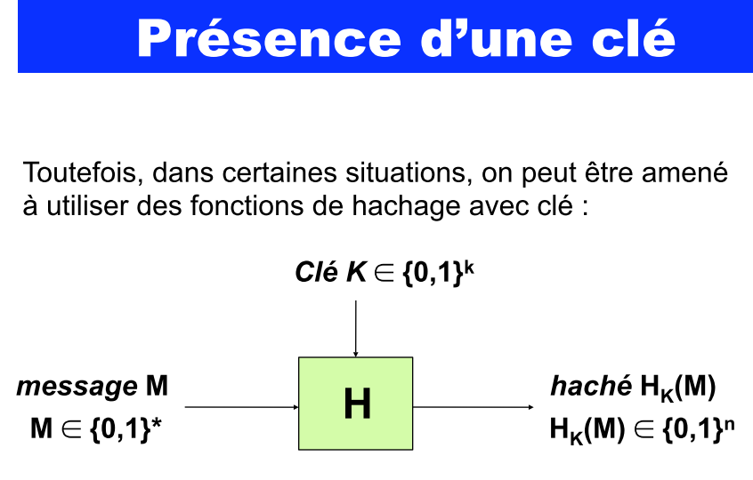
Fonction de hachage (2)

Slide 7
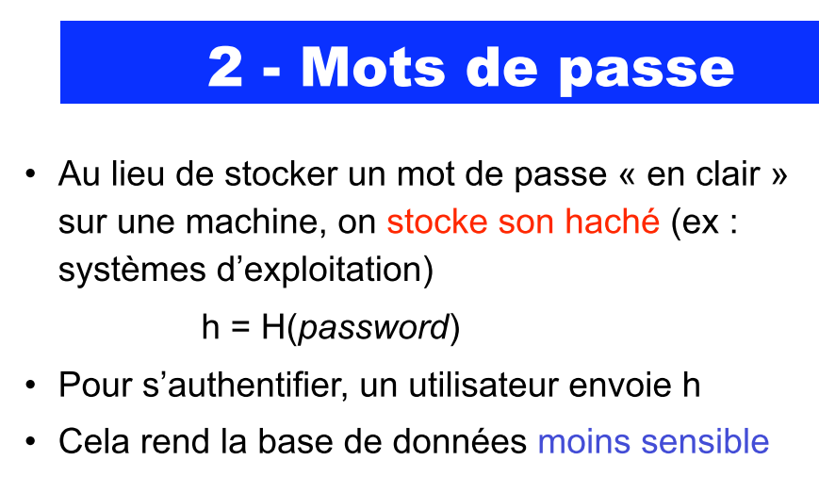
Fonction de hachage (3)

Slide 8
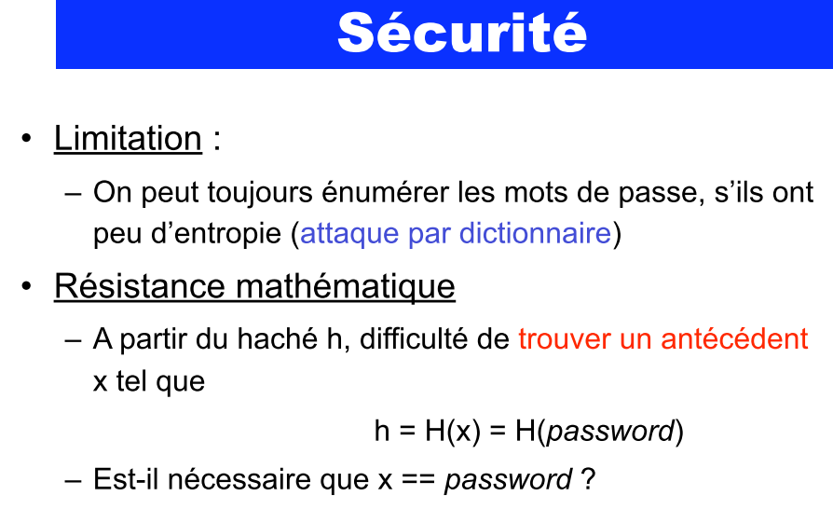
Fonction de hachage (4)

Slide 9
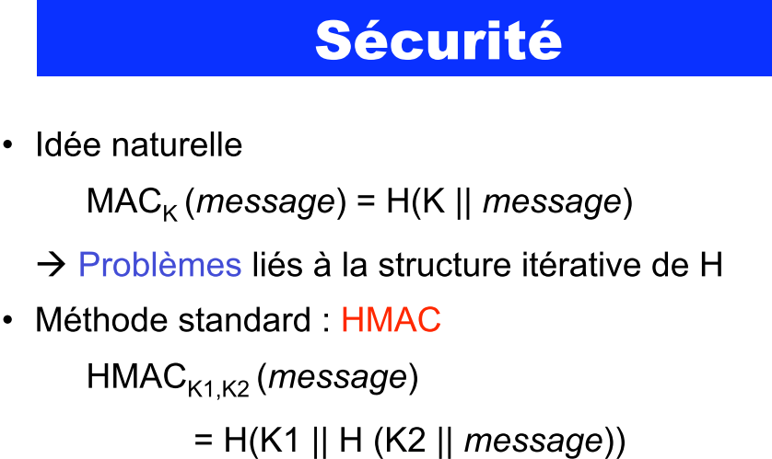
Fonction de hachage / Intégrité (5)

Slide 10
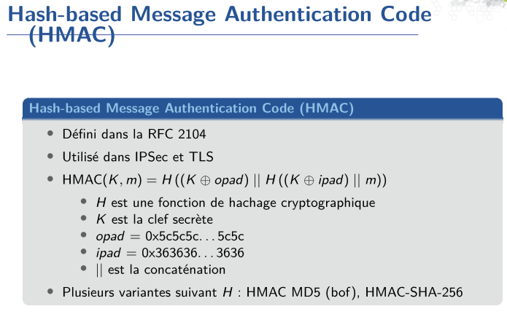
Fonction de hachage (6)

Slide 11
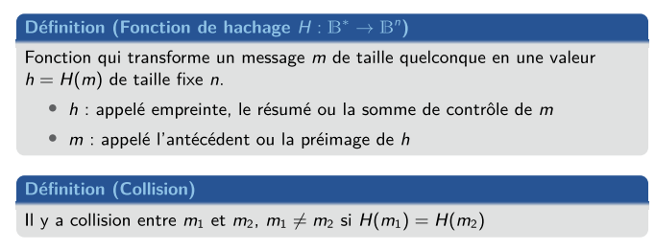
Fonction de hachage (7)

Slide 12
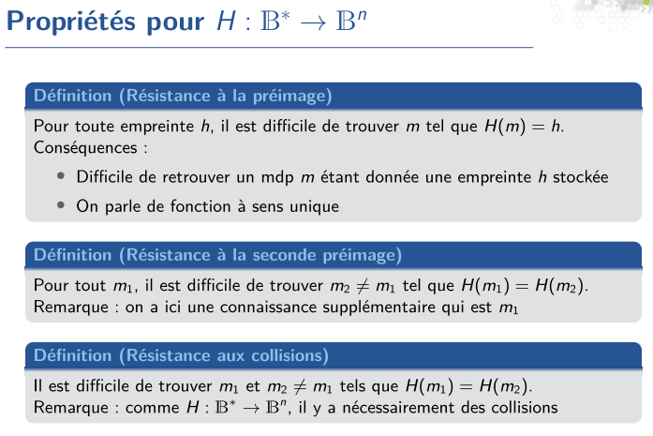
Fonction de hachage (8)

Slide 13
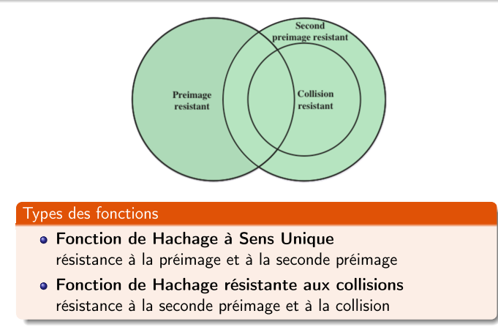
Fonction de hachage (9)

Slide 14
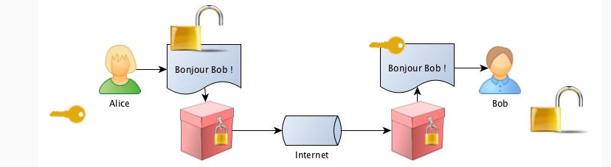
Chiffrement symétrique
Notes:
www.elysiria.fr/blog/le-chiffrement-symetrique/
DES
AES
Blowfish

Slide 15
Sécurité et propriété?

Slide 16
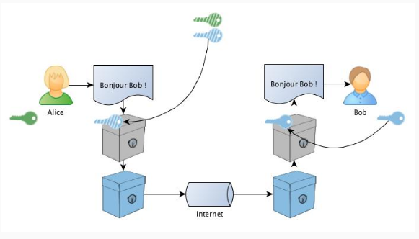
Chiffrement asymétrique
RSA
Elgamal

Slide 17
Sécurité et propriété?

Slide 18
PKI

Slide 19
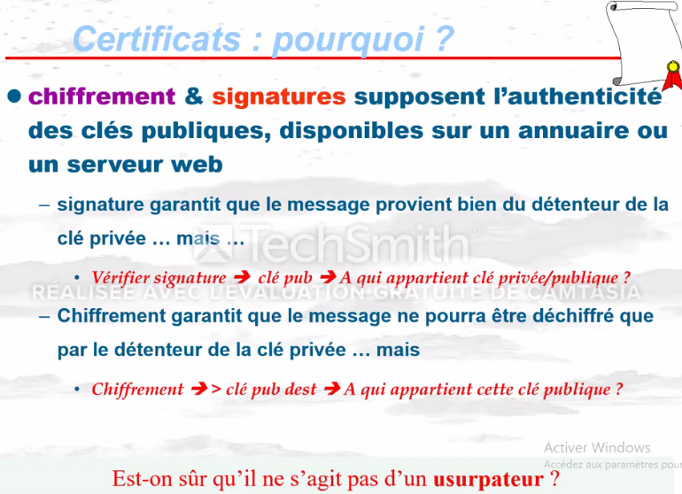

Slide 20
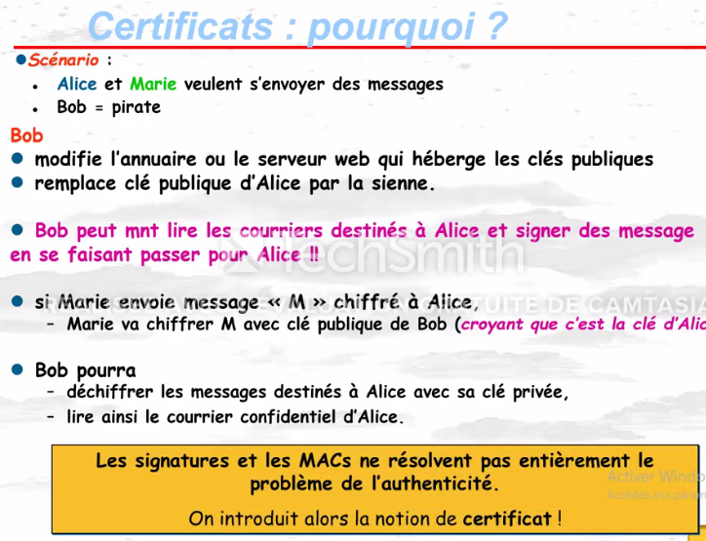

Slide 21
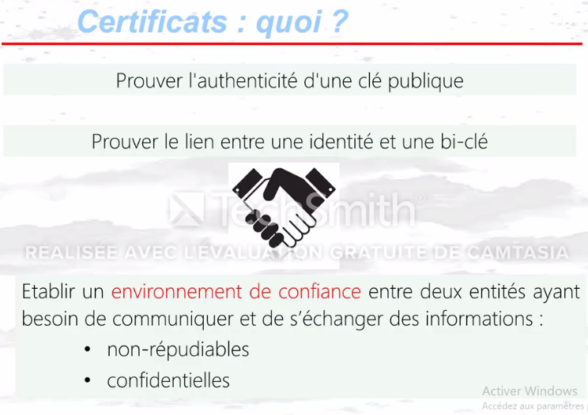

Slide 22
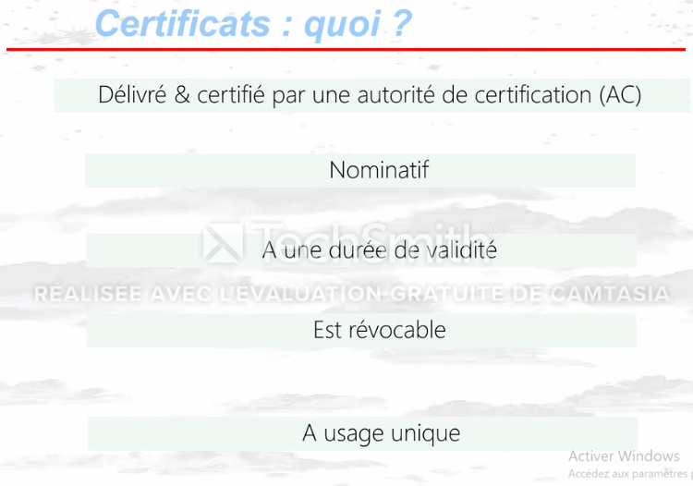

Slide 23
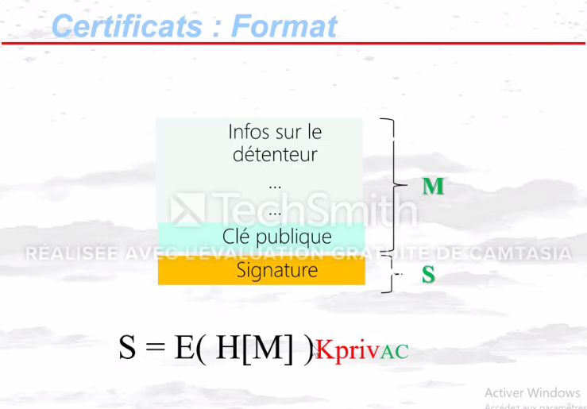

Slide 24
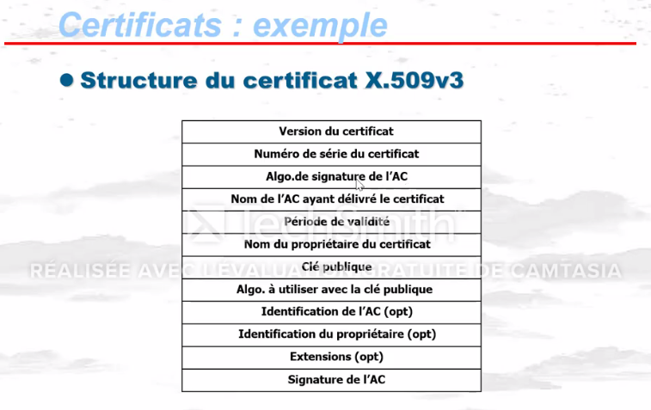

Slide 25
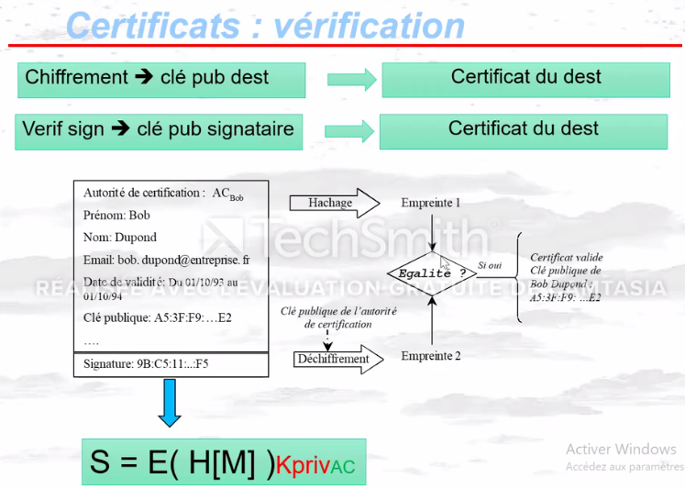

Slide 26
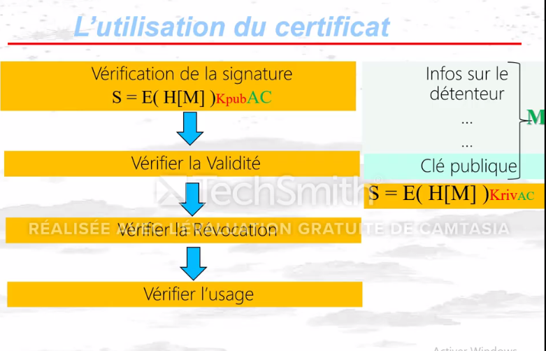

Slide 27
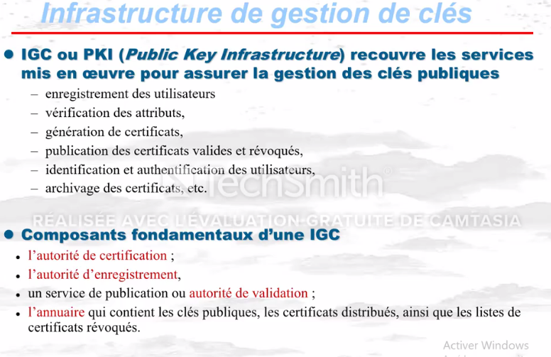

Slide 28
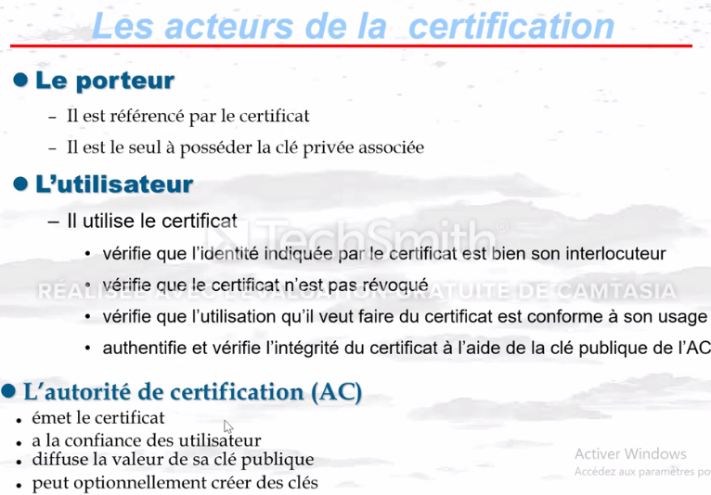

Slide 29
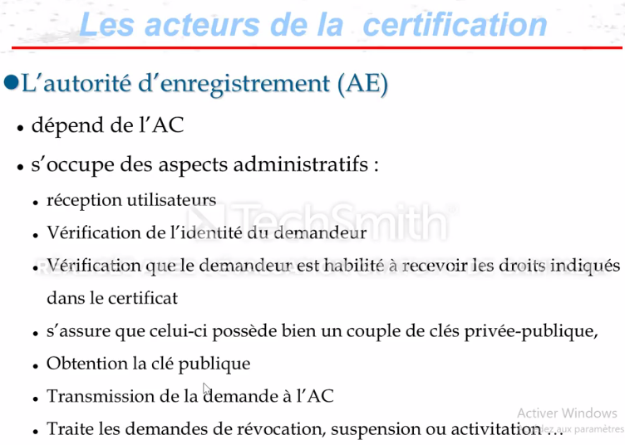

Slide 30
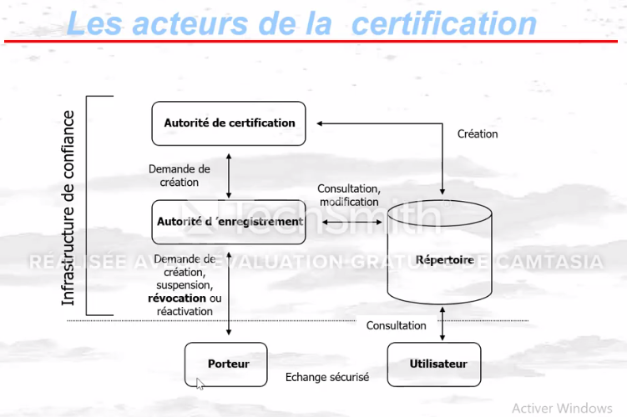

Slide 31
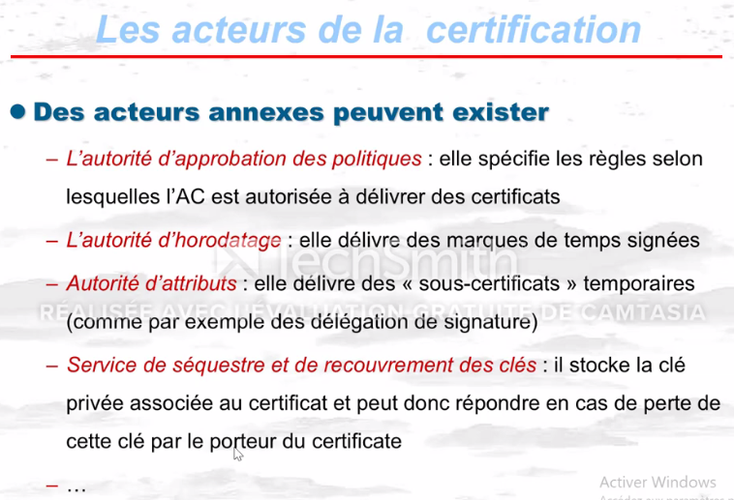

Slide 32
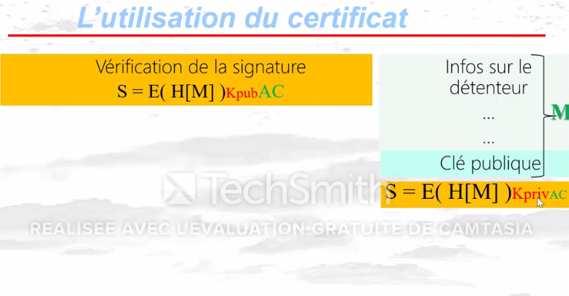

Slide 33
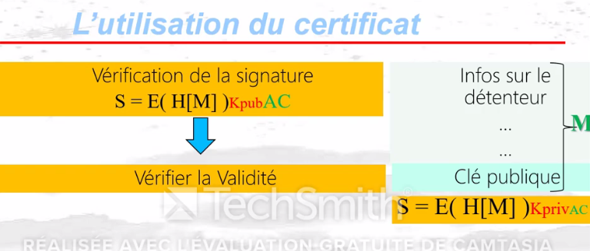

Slide 34
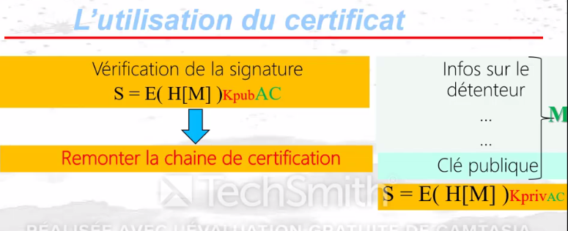

Slide 35
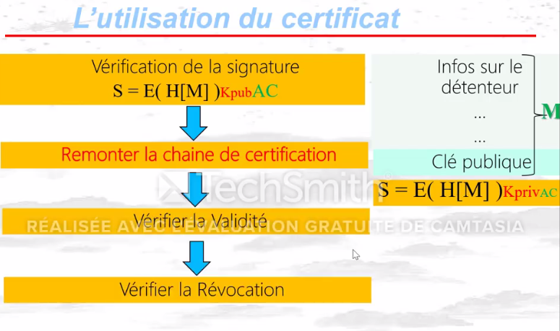

Slide 36
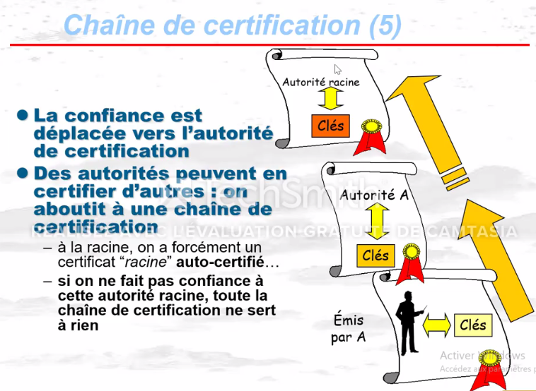
Notes:
HTTPS et navigateur

Slide 37
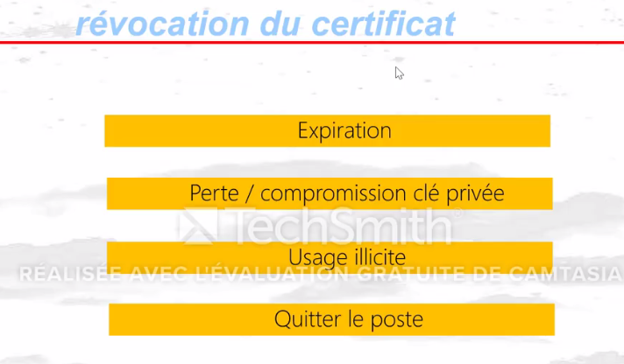

Slide 38
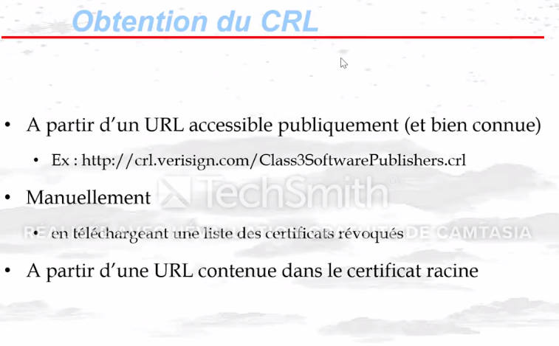

Slide 39
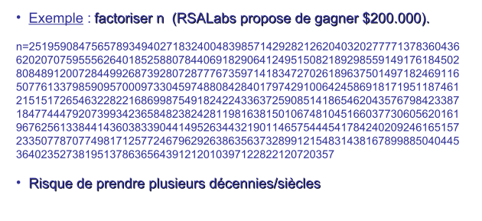
Fondamentaux des sécurités

Slide 41
Problèmes du HTTP
Capture en clair dans un reseau (wireshark + sniffing)
Notes:
Hafnium :
Htts://www.youtube.com/playlist?list=PLSDyWvlBf9Mn6TQLJ4QynUMUzPlq-Reyj
http://testphp.vulnweb.com/login.php

Slide 42
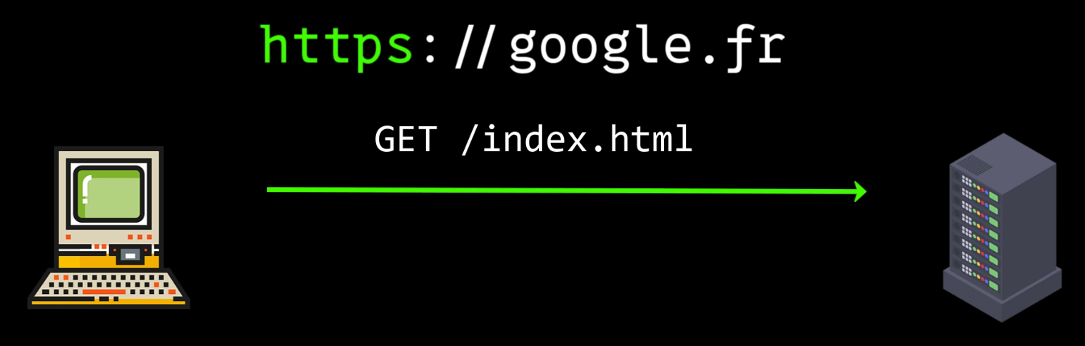
Comment être sûr d’un serveur attaquant?

Slide 43

Authenticité
Notes:
N’importe qui peut installer le https sur son serveur de commande

Slide 44
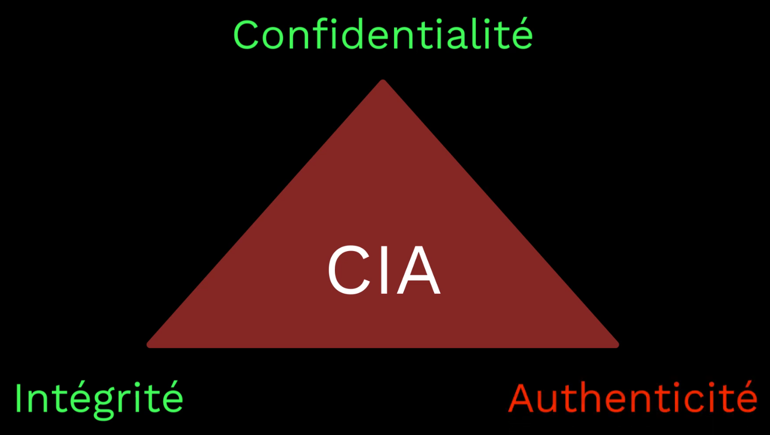
Notes:
On sait pas avec qui on parle?
Authenticité : donc certificat ?

Slide 45
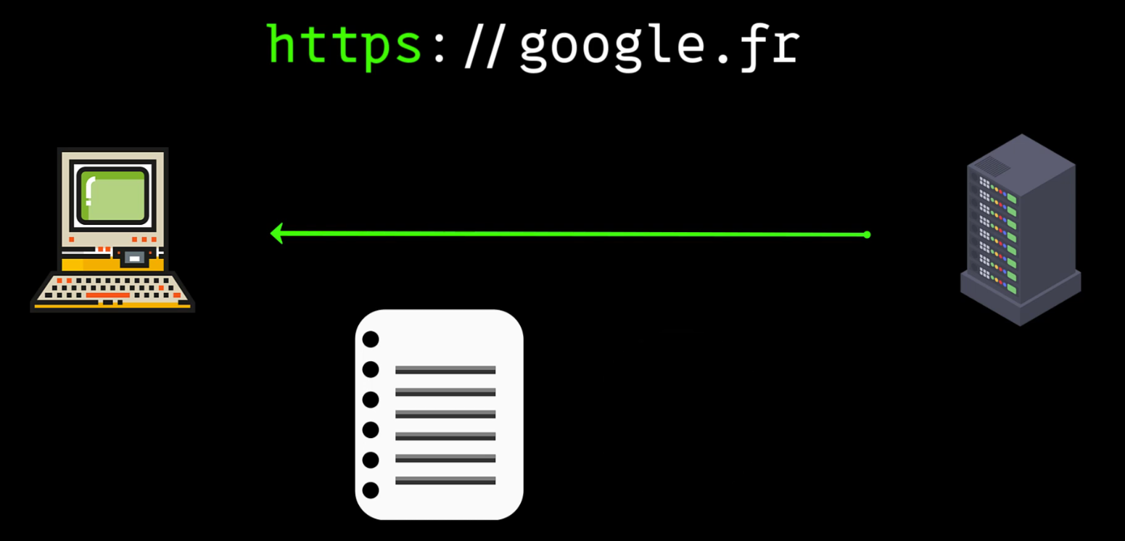
Notes:
Navigateur valide le certificat (chrome ou firefox)
Qu’est ce qui empêche d’ajouter le certificat de google pour se faire passer de goole?
Comment un navigateur verifie un certificat ? Que contient un certificat ?
Pourquoi les erreurs de certificats?

Slide 46
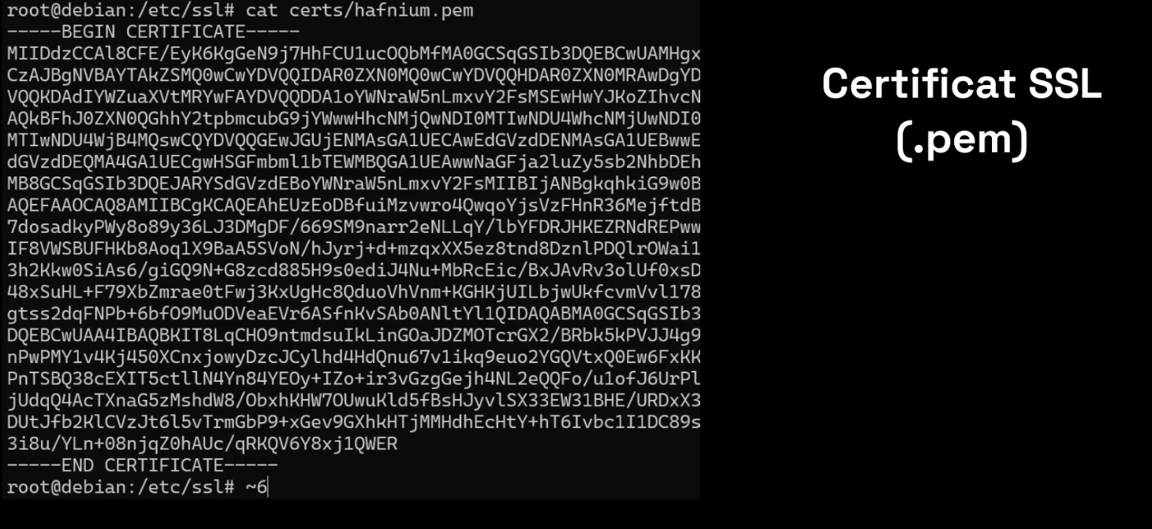
Notes:
Certificat SSL : un fichier représenté sous plusieurs formats?
.pem pour les certificats au format texte
.der pour les certificats binaires

Slide 47
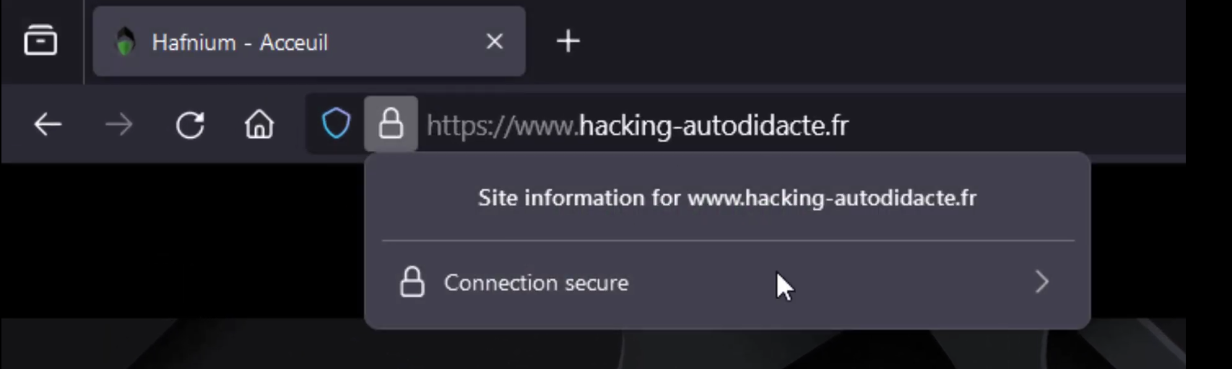
Récupérer le certificat

Slide 48
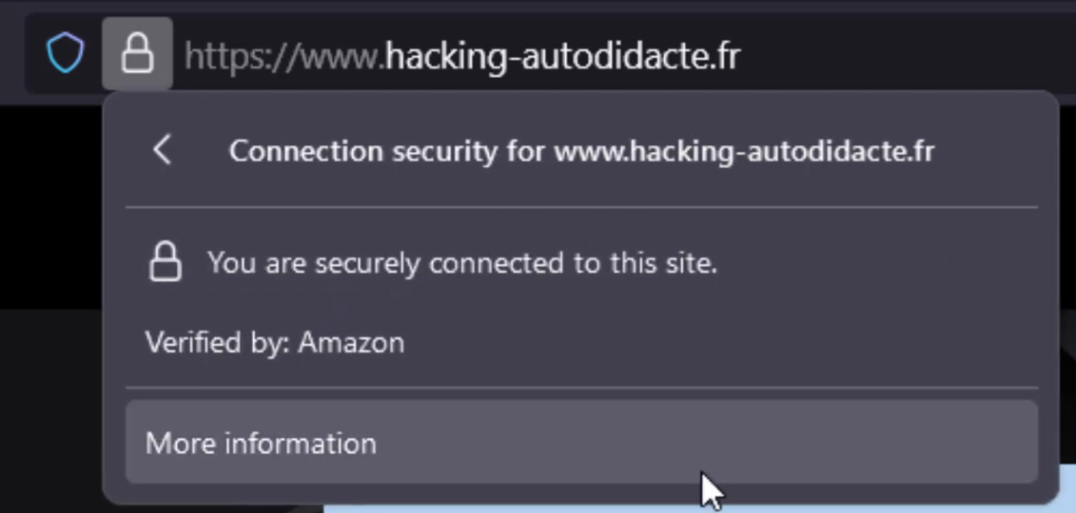
Récupérer certificats (2)

Slide 49
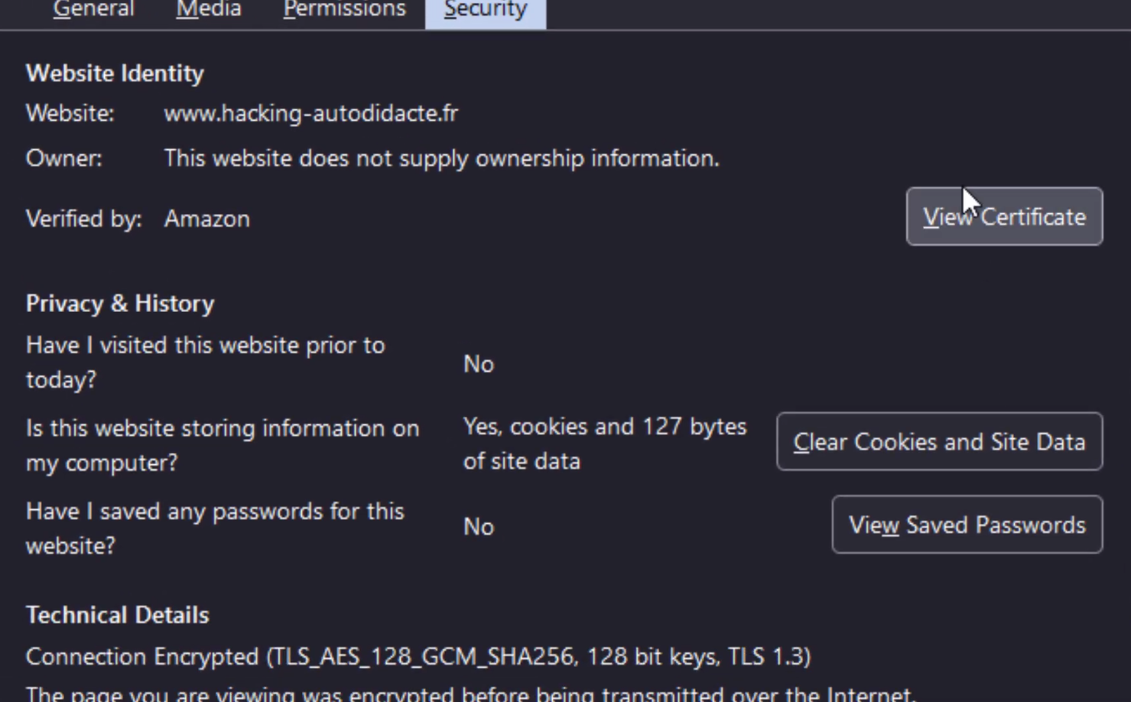

Slide 50
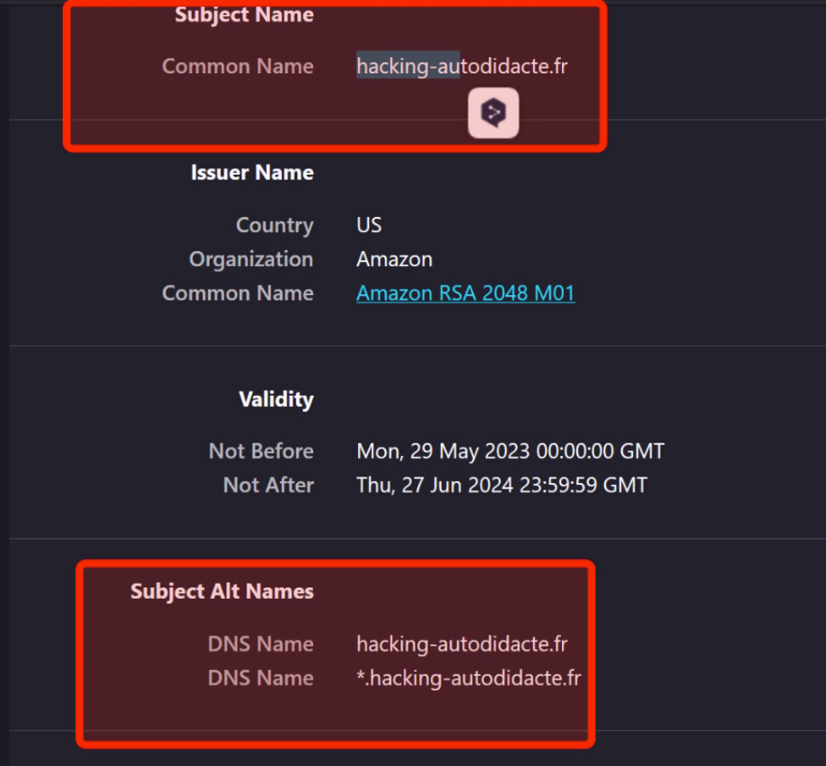
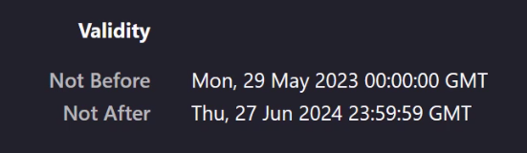
Notes:
Subject name (ancienne , un seul nom de domaine) et subject alt name (recente, avec plusieurs nom de domaine) :
Validité de certificat

Slide 51
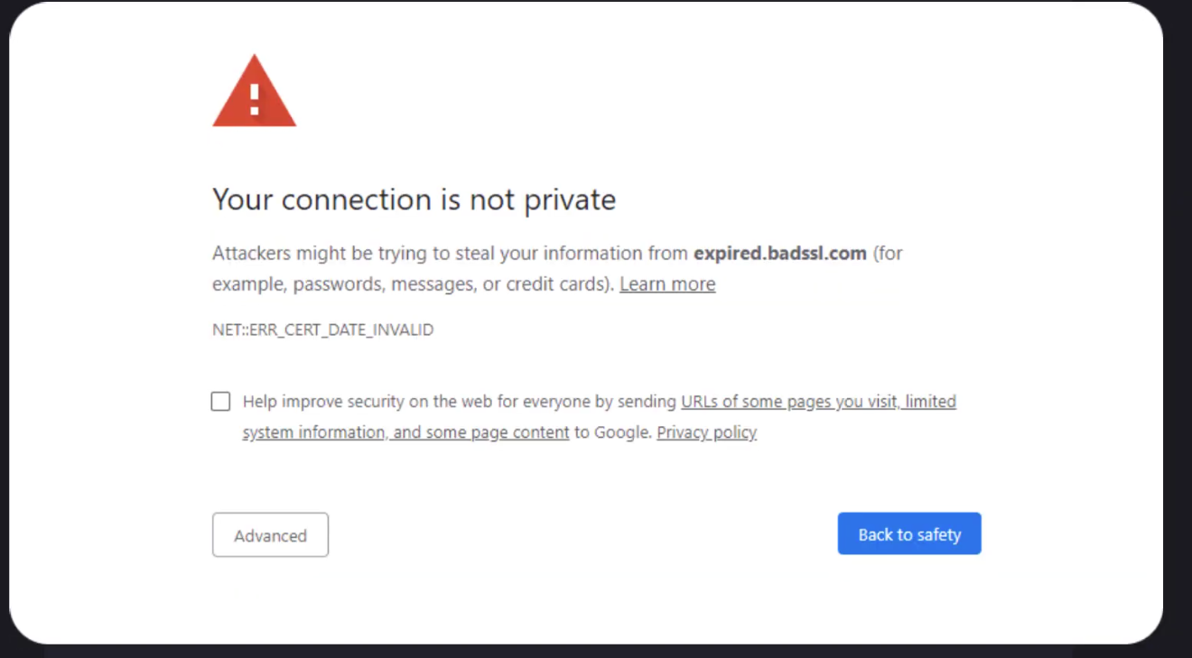
Notes:
Avec le même certificat mais dans diffèrent temps, le certificat n’est pas valide

Slide 52
Information importante mais manque de signature ???
Notes:
Utilisons un logiciel de cryptographie openssl

Slide 53
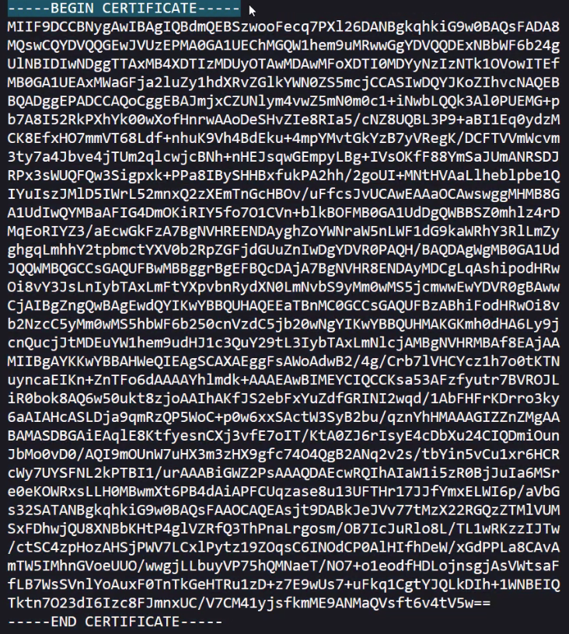
Ouvrir par un éditeur
Ou Placer dans un navigateur
Possibilité de copie collé
(c’est de la base64)

Slide 54
OPENSSL
Notes:
openssl x509 –in cert.pem –text
L’information la plus importante c’est la signature de amazon
openssl x509 –in cert.pem –text -noout

Slide 55
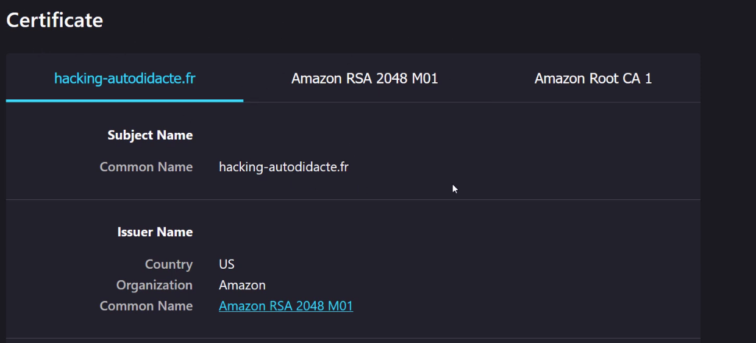
Deux autres certificats ?
Notes:
Pourquoi amazon?
L’autorité de confiances

Slide 56
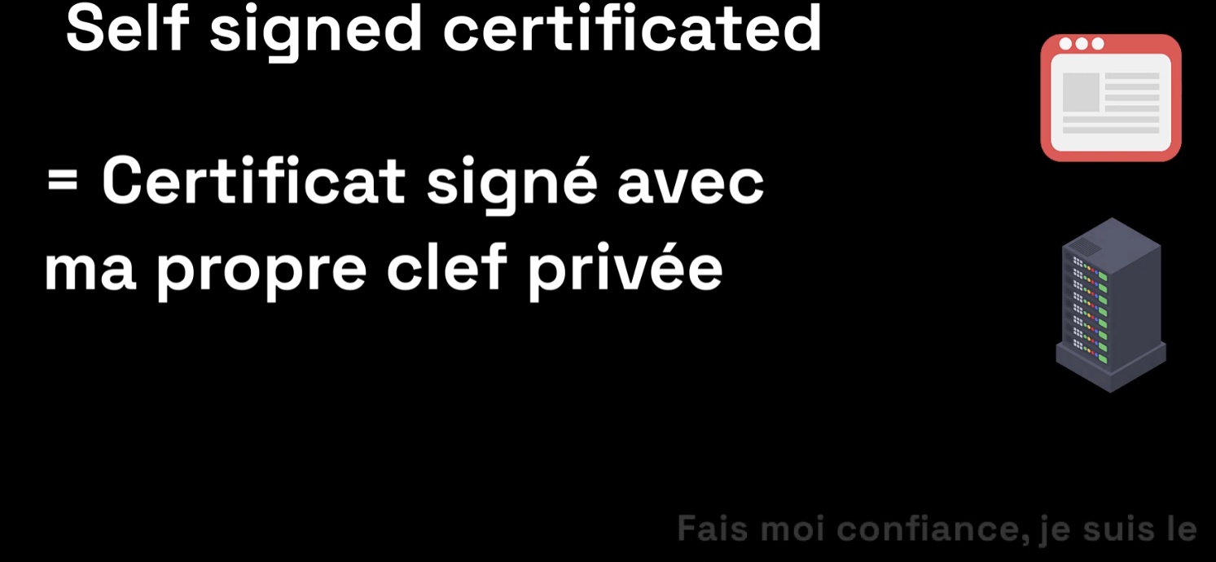

Imaginons un pirate
Notes:
Pour un pirate il va forger un certificat hacking-autodidacte.fr
Issuer : attaquant
Clé : …
Signé ma certificat par ma propre clé privée
(certificat auto signé)
Comme faire ?
Les navigateurs comme chrome et firefox refuse les certificats auto-signés?
Acceptés par des entités ou systèmes de confiances
Let’s encrypt
Cloudeflare
Digicert

Slide 57


Comment savoir les entités de confiances?

Slide 58

En pratique, l’ordre de certificats

Slide 59


Un certificat intermédiaire saute?
Notes:
Pas de problème si un certificat intermédiaire saute

Slide 60
Phase de reconnaissance Phase de l’exploitation Phase de post-exploitation (CYBER KILL CHAIN)
Les étapes de l’éthique hacking (web, système, application, …) :
Notes:
Phase reconnaissance : analyse d’attaque
Phase exploitation : attaque proprement dit (experience et connaissance des noms d’attaques ou exploit)
Les CVE – les hackers opportunistes
Zero days - La veille au zero days
Phase post-exploitation :
Priv esc (overflow pour s’integrer au noyeau)
LoL : Living of land
Pivoting
Backdooring
…

Slide 61
Phase de reconnaissance
Manuelle ou automatisée
Existence des résultats positif
Nécessitant des accords du chef hiérarchique
Attention au hackback

Slide 62
Phase exploitation
Eliminer les faux positifs
Nécessitant des accords du chef hiérarchique
Sauvegarde obligatoire

Slide 63
Outils de reconnaissance
Whois
netcraft
Nslookup
Nmap
Notes:
https://www.youtube.com/watch?v=4t4kBkMsDbQ&pp=ygUTbmV0d29ya2NodWNrICsgbm1hcA%3D%3D
Kit :
Nmap
Nscan
Zmap
Masscan
Ping :
ping 10.7.1.226
Nmap :
Finding host and scanning network
learning.oreilly.com/library/view/ceh-certified-ethical
1. check for live systems
sudo nmap -sP 10.7.1.0/24
2. check for open ports
(port 80, 443 for web)
sudo nmap -sT -p 80,443 10.7.1.0/24
T : for TCP using 3-way handshake (Full Open scan)
message 1 : i'm prot 443 Are you theire (SYN)
message 2 : yes i'm thiere, (SYN ACK)
message 3 : let's talk (ACK)
More detect by the IDS
3-way handshake without connection
sudo nmap -sS -p 80,443 10.7.1.0/24
S : Stealthy (half Open Scan)
(2way handshake)
sudo nmap -sT 10.7.1.226
filter by ip.addr eq 10.7.1.226
click one converstation and "apply this filter"
4. Perform banner grabbing
OS detection :
sudo nmap -sO 10.7.1.226
Mora options
sudo nmap -A 10.7.1.226
5. scan vulnerabilities
namp --script vuln 10.7.1.226
https://sectools.org/tag/vuln-scanners/
https://hassen-hannachi.medium.com/installing-openvas-on-kali-linux-a54baeaf806a
https://medium.com/@careertechnologymiraroad/openvas-scanner-fa518e9301f3
https://medium.com/@kennithlowy/installing-openvas-step-by-step-guide-0aa83239a34b
https://medium.com/@sonya.moisset/guide-de-s%C3%A9curit%C3%A9-pour-les-logiciels-open-source-meilleures-pratiques-pour-s%C3%A9curiser-vos-projets-c7ea78acb615

Slide 64

Injection SQL

Slide 65

Injection SQL

Slide 66

Chaîne et requête

Slide 67

Chaîne et requête

Slide 68

SQL Injection (1)

Slide 69

SQL Injection (2)

